Slide 1
Tiết 3. Bài 2 LIÊN XÔ VÀ CÁC NƯỚC ĐỐNG ÂU TỪ GIỮA NHỮNG NĂM 70 ĐẾN ĐẦU NHỮNG NĂM 90 CỦA THẾ KỈ XX
Giáo viên : Hoàng Thị Hương
Trường : THCS Long Biên
2020- 2021

Slide 2
Kiểm tra bài cũ
1. Các nước Đông Âu được ra đời như thế nào?
2. Hệ thống xã hội chủ nghĩa được thể hiện qua các tổ chức nào?

Slide 3
Nội dung bài học
1
Sự khủng hoảng và tan rã của Liên bang Xô viết
2
Cuộc khủng hoảng và tan rã của chế
độ xã hội chủ nghĩa ở các nước Đông Âu

Slide 4
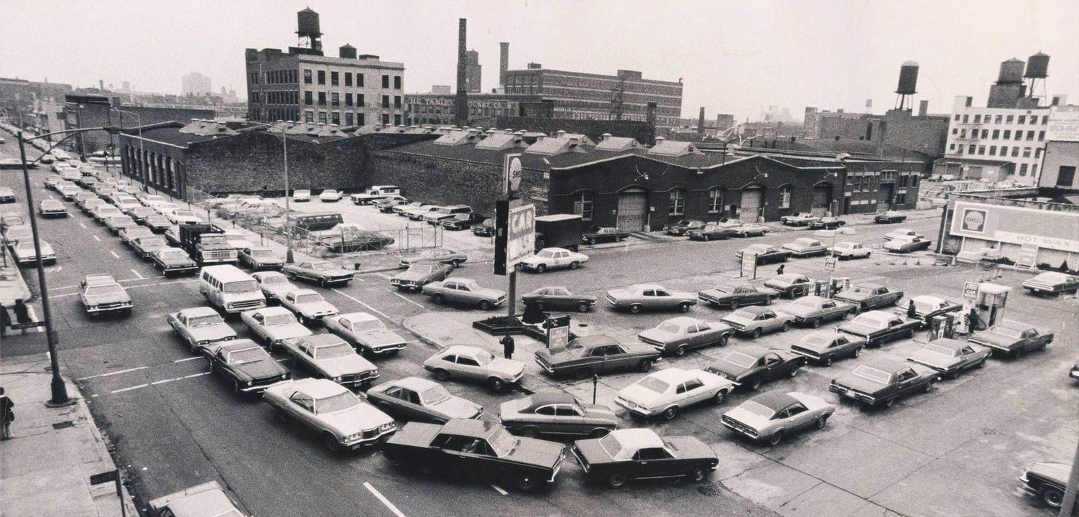
I. Sự khủng hoảng và tan rã của Liên bang Xô viết
Em biết gì về cuộc khủng hoảng 1973?

Slide 5
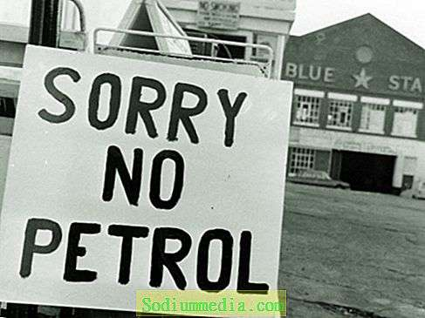
I. Sự khủng hoảng và tan rã của Liên bang Xô viết
Liên Xô đã làm gì để vượt qua khủng hoảng?
- Không tiến hành cải cách.
- Không khắc phục khuyết điểm.
=> Kéo dài trong khủng hoảng.

Slide 6
I. Sự khủng hoảng và tan rã của Liên bang Xô viết
- Lún sâu vào khủng hoảng và hỗn loạn:
Bãi công, mâu thuẫn, li khai....
Nhằm khắc phục sai lầm, thiếu xót trước đây; đưa đất nước ra khỏi khủng hoảng và xây dựng xã hội chủ nghĩa đúng nghĩa.
3/1985, Gooc- ba- chốp lên nắm quyền lãnh đạo Đảng, đề ra đường lối cải cách.

Slide 7
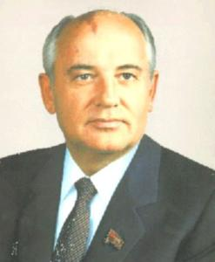
Sinh ngày 2 tháng 3 năm 1931) là nhà lãnh đạo Liên bang Xô viết từ năm 1985 tới 1991. Những nỗ lực thực hiện cải cách của ông giúp chấm dứt Chiến tranh Lạnh (nhờ vậy mà ông được trao Giải Nobel Hoà bình năm 1990), đồng thời là nguyên nhân chính trong việc làm sụp đổ Đảng Cộng sản Liên Xô (CPSU) và tan rã Liên bang Xô viết.

Slide 8
I. Sự khủng hoảng và tan rã của Liên bang Xô viết
- Ngày 19/8/1991, lật đổ Tổng thống Gooc- ba- chốp.
+, ĐCS LX bị ngừng hoạt động.
+, Tê liệt, li khai.
- 21/12/1991, giải tán LB Xô viết, thành lập Cộng đồng các quốc gia độc lập (SNG).
- 25/12/1991, Gooc- ba- chốp từ chức.
=> Chấm dứt chế dộ XHCN ở LB Xô viết.

Slide 9
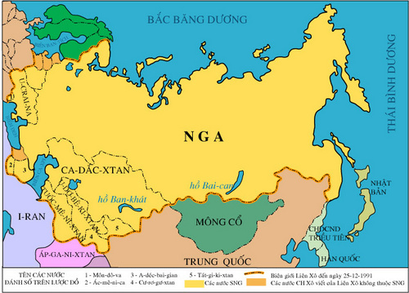

Slide 10
II. CUỘC KHỦNG HOẢNG VÀ TAN RÃ CỦA CHẾ ĐỘ XÃ HỘI CHỦ NGHĨA Ở CÁC NƯỚC ĐÔNG ÂU
1
2
3
1. Cuộc khủng hoảng
2. Sự tan rã
3. Hệ thống xã hội chủ nghĩa

Slide 11
1. Cuộc khủng hoảng ở Đông Âu
Kinh tế
- Sản xuất giảm sút.
- Nợ nước ngoài tăng lên.
- Công nhân đình công.
=> Khủng hoảng gay gắt, kinh tế suy thoái.
Chính trị- xã hội
- Mít tinh, biểu tình.
- Đa nguyên về chính trị.
- Các thế lực chống đối ra sức hành động.

Slide 12
2. Tan rã
- Ban lãnh đạo từ bỏ quyền lãnh đạo.
- Thực hiện đa nguyên về chính trị, tổng tuyển cử.
- Kết quả tổng tuyển cử: ĐCS thất bại.
- 1989, CNXH Đông Âu sụp đổ.

Slide 13
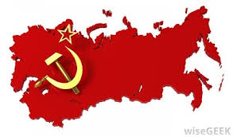
3. Sự sụp đổ của hệ thống xã hội chủ nghĩa
28/6/1991, SEV chấm dứt hoạt động.
1/7/1991, Tổ chức Hiệp ước Vác- sa- va giải thể.
=> Hệ thống sụp đổ.

Slide 14
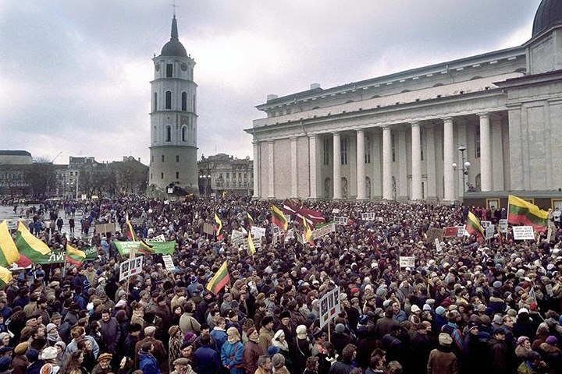
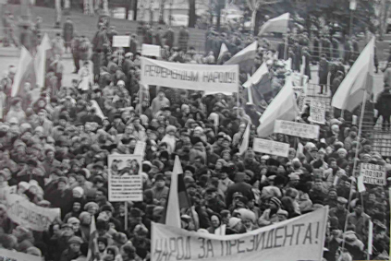

Slide 15
Theo em, Việt Nam học được gì từ tấm gương Liên Xô và các nước Đông Âu?

Slide 16
Thank You !

